Slide 1

Università degli Studi di Napoli
Federico II
CASI CLINICI
Mercoledì 5 Dicembre 2012
KAWASAKI RECIDIVANTE… E NON
Tutor AIF
Dr. P. Siani Dr.ssa G. Russo Spena

Slide 2

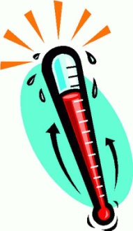
Il piccolo Claudio, età cronologica 3 anni
giunge a ricovero il 23.07.11 per febbre
da 6 giorni
resistente alla terapia
antipiretica & antibiotica

Slide 3

Anamnesi familiare:
genitori non consanguinei in a.b.s.
Anamnesi personale remota:
nato AT da parto spontaneo
peso alla nascita 3,250 kg
fenomeni perinatali normoevoluti
dieta priva di PLV da 3 mesi fino a un anno di vita
Anamnesi personale prossima:
circa un mese orsono episodio febbrile con reperto auscultatorio
di rantoli a piccole e medie bolle, trattato a domicilio con amox
per 7 gg con risoluzione del quadro

Slide 4
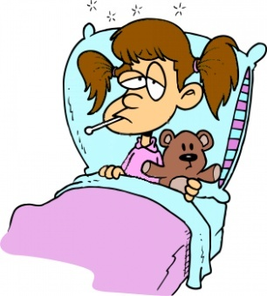
Da 6 giorni febbre elevata (TC max 39.5°C)
non responsiva alla terapia antibiotica (amoxicillina/clavulanato da 3 giorni)
associata a rash cutaneo, congiuntivite,
vomito insorto da poche ore
esami laboratoristici esterni:
aumento indici di flogosi,
EBV IgG e IgM negativo

Slide 5

E.O. all’ingresso Peso: kg 13,100
Condizioni cliniche generali mediocri
TC 39.1° C
Obiettività cardiotoracica normale
Addome trattabile, OI nei limiti
Cute pallida con rash maculopapulare arti inferiori e tronco
Eritema palmoplantare
Cheilite
Iperemia congiuntivale bilaterale
Irritabilità, sensorio integro, no segni meningei

Slide 6
Esami ematochimici:
Praticato il | 23.07.11
GR x 10^6/ul | 4.20
Emoglobina g/dl | 11.6
MCV fl | 79
MCH | 27
MCHC | 34
Piastrine x 10^3/ul | 336
GB x 10^3/ul | 14.50
Neutrofili % | 69
Linfociti % | 22
VES I ora | 77
PCR mg/L | 201
PCT ng/ml | 4.1
Praticato il | 23.07.11
Sodio mEq/l | 129
Potassio mEq/l | 3.7
AST UI/L | 21
ALT UI/L | 39
gGT U/L | 36
Prot. Tot g/dl | 6.4
Albumina | 3.4
Ferritina ng/dl | 360
Sideremia mg/dl | 11
Colesterolo mg/dl | 152
Trigliceridi mg/dl | 248
LDH U/L | 421
CK U/L | 15
PT | 90
PTT | 30
Fibrinogeno mg/dl | 807

Slide 7
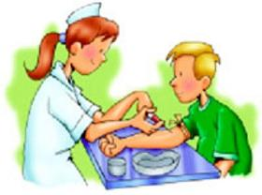
Ulteriori esami:
Rx torace
Ig totali
TORCH, EBV, Vidal Wright,
Ig Mycoplasma e Chlamydia p.
Tampone faringeo
Esame urine e urinocoltura
Visita oculistica
Eco addome

Slide 8

Rx torace
Marcata accentuazione del disegno broncovasale in iloperilare,
con piccolo addensamento parenchimale in paracardiaca basale destra ed in parailare destra;
sopraelevazione della cupola diaframmatica sinistra con marcata distensione della flessura splenica
inizia terapia con cefalosporina e.v.

Slide 9
Ig totali
TORCH, EBV, Vidal Wright,
Ig Mycoplasma e Chlamydia p.
Tampone faringeo
Esame urine e urinocoltura
Visita oculistica
Eco addome
Nella norma
Negativo
Negativo
Nella norma
Nella norma
Nella norma

Slide 10
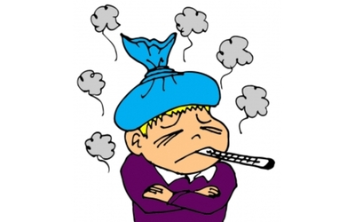
Ma… la febbre persiste
TC 39.1° C → 8° giorno
Obiettività cardiotoracica normale
Addome trattabile, OI nei limiti
Cute pallida con rash maculopapulare arti inferiori e meno al tronco
Eritema palmoplantare
Cheilite
Iperemia congiuntivale bilaterale
Irritabilità, sensorio integro, no segni meningei

Slide 11
LA MALATTIA DI KAWASAKI
Descritta per la prima volta in Giappone nel 1967 da Tomisaku Kawasaki
Vasculite acuta dei vasi di medio calibro di tutti i distretti dell’organismo
Incidenza annuale mondiale 3,4-100/100.000
Rapporto M:F = 1.5-1.7 : 1
Picco di età tra 9 e11 mesi, 50% < 2 anni e 76% < 5 anni
Complicanza più temibile: aneurismi coronarici nel 15-25% dei pazienti non trattati
Picco di mortalità a 15-45 giorni dall’esordio

Slide 12


Predisposizione genetica
popolazione Asiatica
anamn familiare positiva 1%
rischio nei gemelli 13%
Eziologia
Ipotesi
Agente infettivo
distribuzione per età
stagionalità
epidemie di comunità
parametri di laboratorio
&
Risposta immunologica
scatenata da infezioni
infezioni documentate precedenti l’esordio
non isolamento di un singolo agente o fattore ambientale
analogie con altre sindromi da agenti infettivi

Slide 13
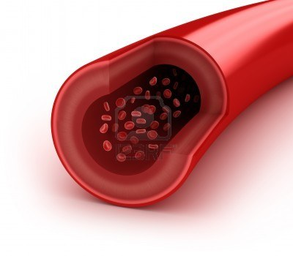

Patogenesi
Fase acuta
edema sub-endoteliale con infiltrazione PMN prima,
macrofagi, linfociti (T CD8+) e plasmacellule IgA poi
dilatazione vasale e formazioni di aneurismi
distruzione lamina elastica interna
Fase di guarigione
Proliferazione intimale con processo fibrotico
occlusione stenotica

Slide 14

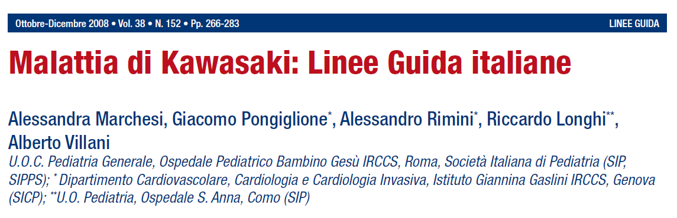
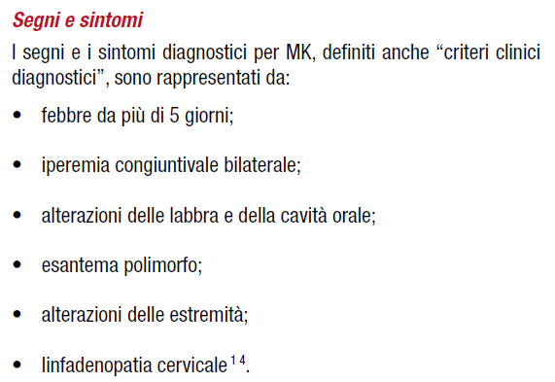
Diagnosi & DD
Febbre ≥ 5 giorni
+
almeno 4 criteri clinici

Slide 15

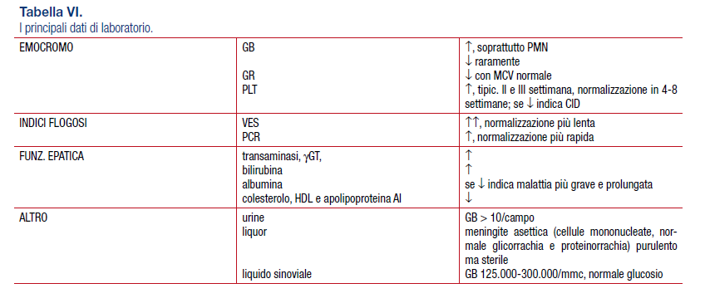

Diagnosi & DD

Slide 16

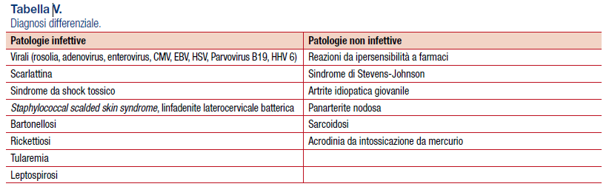
Diagnosi & DD
La possibilità di una contemporanea infezione batterica in atto
deve comportare l’effettuazione di una terapia antibiotica

Slide 17
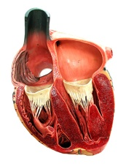
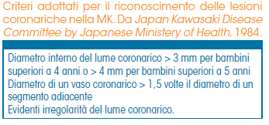
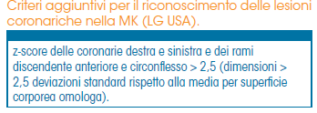
Diagnosi & DD
ECOCARDIOGRAFIA bidimensionale e CD
non invasiva
ripetibile
alta sensibilità e specificità per i tratti prossimali delle a. coronarie
Va eseguito in tutti i pazienti con MK:
al sospetto diagnostico
dopo 2 settimane
dopo 4-8 settimane dall’esordio

Slide 18
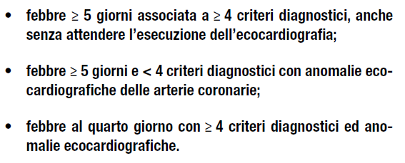
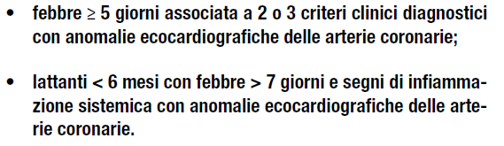

Quadro clinico
forma CLASSICA
forma INCOMPLETA
++ < 12 mesi
forma ATIPICA

Slide 19

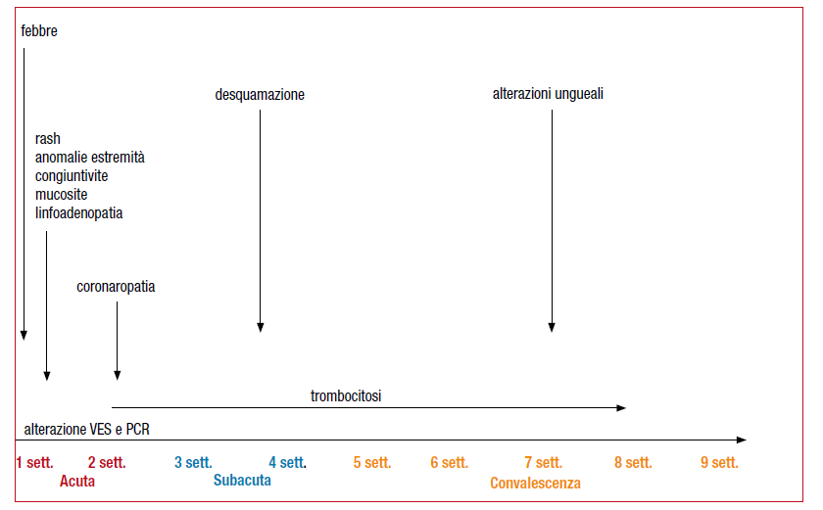
Decorso clinico

Slide 20



… torniamo al nostro piccolo paziente
MALATTIA DI KAWASAKI
FORMA CLASSICA

Slide 21

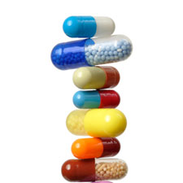
Pratica esame ecocardiografico
assenza di alterazioni a carico delle coronarie.
Esame nella norma.
In 8° giornata di febbre inizia terapia con infusione di IVIG 2 g/kg in unica somministrazione in 12 ore
seguita dalla somministrazione di ASA per os
80 mg/kg/die in 4 somministrazioni

Slide 22



Terapia
IVIG 2 g/kg in un’unica somministrazione entro il 10° giorno di malattia, o preferibilmente entro il 7°
in 12 ore in assenza di insufficienza cardiaca
in 16-24 in caso contrario
ASA ad alte dosi, 80-100 mg/kg per os in 4/die
fino a quando il bambino è apiretico da 48-72 ore,
fino ad un massimo di 14 giorni
ASA a basse dosi, 3-5 mg/kg/die
in assenza di alterazioni delle coronarie: 6-8 settimane
in presenza di alterazioni delle coronarie: tempo indefinito
Riduzione dell’incidenza di aneurismi coronarici a <5%

Slide 23


Al termine della terapia,
il piccolo paziente…
apiressia
progressivo miglioramento delle condizioni cliniche generali
riduzione degli indici di flogosi
Dimissione in 10° giornata di ricovero in terapia al domicilio con aspirinetta, con follow-up ecocardiografico a 2 settimane dall’esordio.

Slide 24
Andamento indici di flogosi e conta PLT

Slide 25

Esperienza AORN Santobono
Pediatria Sistematica e Specialistica
Da Gennaio a Novembre 2011 ricoverati 6 bambini
con quadro clinico e laboratoristico
suggestivo di M. di Kawasaki
5 maschi e 1 femmina
età media 4.5 anni
eco cardio negativo per alterazioni coronarie
trattamento con IVIG 2 g/kg entro il 10° giorno
sopravvivenza del 100%

Slide 26
Il piccolo Aristide, età cronologica pari a 2 anni.
Febbre da 6 giorni + 4 criteri clinici
Aumento degli indici di flogosi
Nessuna alterazione delle coronarie
Terapia con IVIG e ASA
Dimesso in benessere clinico e normalizzazione es. lab in terapia con ASA a basso dosaggio
Dopo 7 giorni dalla dimissione:
ricomparsa della febbre
edema duro di mani e piedi, in assenza di edemi in altri distretti
aspetto sofferente ed irritabilità

Slide 27


Esami ematochimici
Praticato il | 27.11
GR x 10^6/ul | 3.86
Emoglobina g/dl | 10,4
MCV fl | 80
MCH | 26
MCHC | 33
GB x 10^3/ul | 12.0
Neutrofili % | 67
Linfociti % | 29
Piastrine x 10^3/ul | 636
Esame urine | Nella norma
Complemento, C3,C4 | Nella norma
IgA, IgM, IgG | Nella norma
ANA | Negativo
Fattore reumatoide | Nella norma
Praticato il | 27.11
Glicemia mg/dl | 86
Urea mg/dl | 12
Creatininemia mg/dl | 0,37
Sodio mEq/l | 134
Potassio mEq/l | 4,5
AST UI/L | 30
ALT UI/L | 17
Calcio mg/dl | 9.6
Prot. Tot g/dl | 7,4
Albumina | 3,3
Bilirubina T | 0,21
LDH U/L | 435
ALP U/L | 71
Amilasi U/L | 26
Sideremia mg/dl | 8
CPK U/l | 19
PCR mg/l | 125
VES 1h | 109

Slide 28
Alla luce del quadro clinico e laboratoristico
ripresa della Malattia di Kawasaki
Pratica ecocardio: nella norma
Secondo ciclo di IVIG 2 g/kg e
ritorno al dosaggio ASA 80 mg/kg/die
Rapida scomparsa della febbre e
riduzione fino alla scomparsa dell’edema

Slide 29
Andamento indici di flogosi

Slide 30

La recidiva di MK
Circa il 10% dei pz con MK presentano febbre persistente o recrudescenza della febbre dopo la terapia con IVIG e ASA.
Persistenza della febbre
dopo 36 ore dalla fine dell’infusione IVIG
o
ricomparsa della febbre associata a sintomi MK dopo un periodo afebbrile
NON - RESPONDERS
Maggior rischio di alterazioni delle coronarie
con necessità di follow-up cardiologico più stretto.

Slide 31





Come si tratta?
Seconda dose di IVIG 2 g/kg in unica somministrazione
E gli steroidi
Uso limitato ai bambini in cui più di 2 infusioni IVIG siano state inefficaci
Metilprednisolone 30 mg/kg e.v. in 2-3 ore una volta/die per 1-3 giorni
Terapie aggiuntive nei casi refrattari alla terapia standard:
INFLIXIMAB, anticorpo monoclonale umanizzato anti TNFα
5 mg/kg e.v. in unica somministrazione

Slide 32
FR per mancata risposta alla terapia
Iponatremia
Aumento inidici funz. epatica
Neutrofilia
PCR elevata
Piastrinopenia iniziale
Età
Giorni di malattia prima dell’inizio della terapia
Na+ ≤ 133 mmol/L
AST ≥ 100 U/L
N ≥ 80%
PCR ≥ 100 mg/L
PLT ≤ 300.000/µL
≤ 12 mesi
≤ 4 gg

Slide 33

FR per mancata risposta alla terapia
Kobayashi score
Na+ ≤ 133 mmol/L score 2
AST ≥ 100 U/L score 2
N ≥ 80% score 2
PCR ≥ 100 mg/L score 1
PLT ≤ 300.000/µL score 1
Età ≤ 12 mesi score 1
Giorni di malattia ≤ 4 gg score 2
alla terapia iniziale
Pazienti con punteggio ≥ 5 → AD ALTO RISCHIO
Terapia anti-infiammatoria iniziale più aggressiva
Kobayashi et al., Risk stratification in the decision to include prednisolone with intravenous immunoglobulin in primary therapy of Kawasaki disease. Pediatric Infect Dis J 2009; 28:498-502

Slide 34
FR per mancata risposta alla terapia
FR | Claudio |  | Aristide
Na + mEq/L | 129 | 2 | 130 | 2
AST U/L | 21 | 0 | 23 | 0
Neutrofili % | 69 | 0 | 77 | 0
PCR mg/L | 201 | 1 | 237 | 1
PLT /µL | 336 | 0 | 265 | 1
Età | 3 anni | 0 | 2 anni | 0
Giorni pre-terapia | 8 | 0 | 6 | 0
SCORE |  | 3 |  | 4

Slide 35


TAKE HOME MESSAGES
La MK è una vasculite acuta sistemica, potenzialmente fatale
In presenza di febbre tipica e segni clinici suggestivi eseguire subito eco cardio ed iniziare terapia con IVIG + ASA
La mancata risposta alla terapia si verifica nel 10% dei casi ed esistono FR associati
In caso di persistenza o ripresa della febbre, è indicata una seconda infusione IVIG

Slide 36


